Slide 1
Image Processing
Lab 3-1. Segmentation2
Hyun-Jic Oh
(hyunjic0127@korea.ac.kr)

Slide 2
Contents
Semantic Cell Segmentation - exercise 2
Another dataset

Slide 3
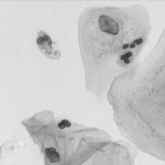
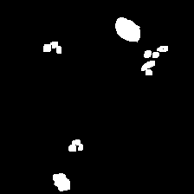
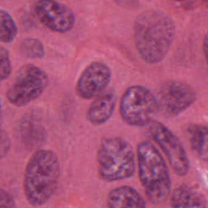
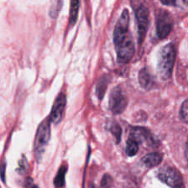
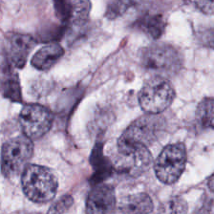
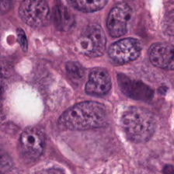

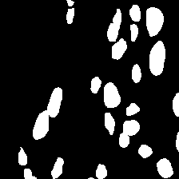


Task
Bright field data
Semantic Cell Segmentation
Dataset
Kumar (Digital Pathology Image)
Image
Label
Image
Label
[1] Caicedo, Juan C., et al. "Nucleus segmentation across imaging experiments: the 2018 Data Science Bowl." Nature methods 16.12 (2019): 1247-1253.
[2] N. Kumar, R. Verma, S. Sharma, S. Bhargava, A. Vahadane, and A. Sethi, “A dataset and a technique for generalized nuclear segmentation for computational pathology,” IEEE Trans. Med. Imag., vol. 36, no. 7, pp. 1550–1560, Jul. 2017.
Notes:
다양한 데이터 형시

Slide 4
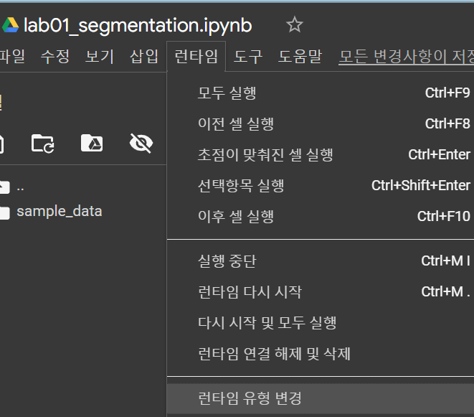
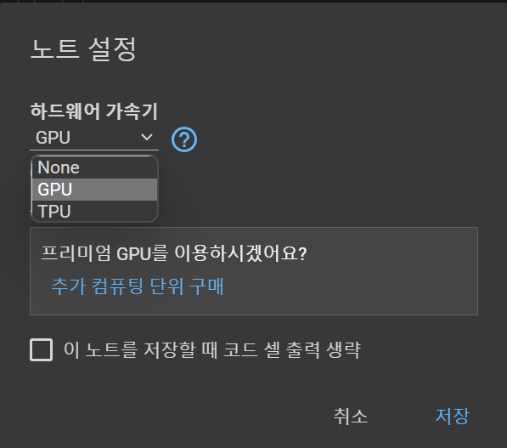
Colab 실습 (기본 환경설정)
GPU 사용 설정
Colab code / dataset Download
https://github.com/hvcl/LG_AI_workshop_2023
Dataset: kumar/
Lab01_segmentation.ipynb
2
1
3

Slide 5
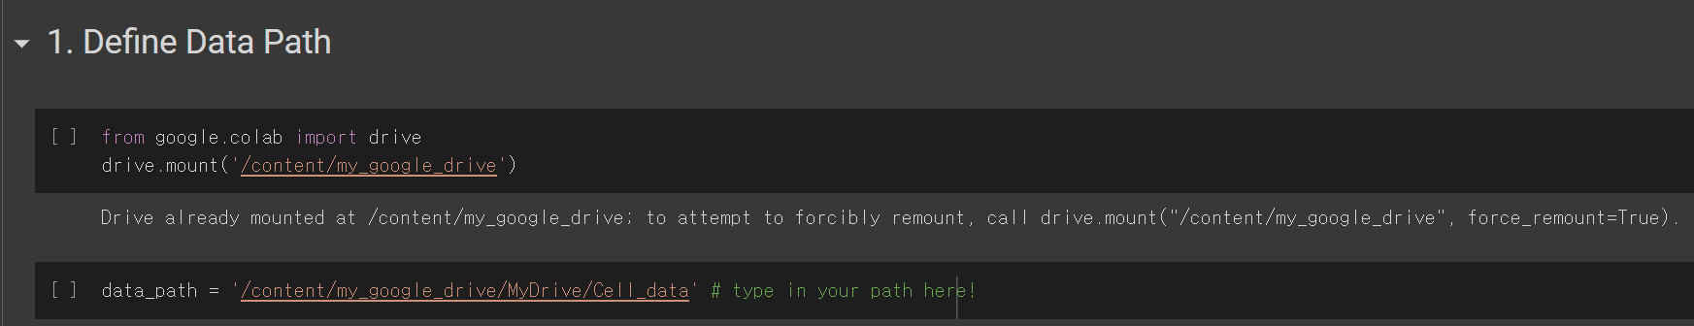
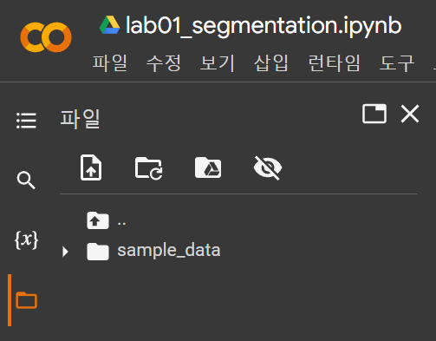
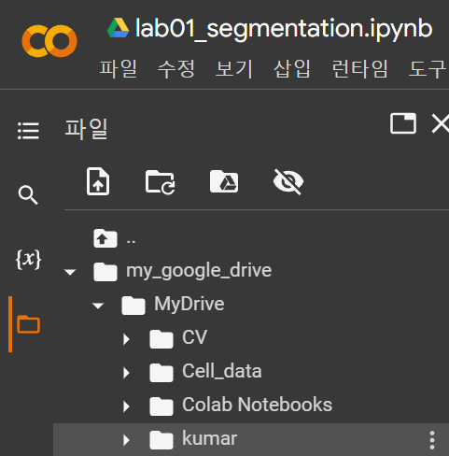
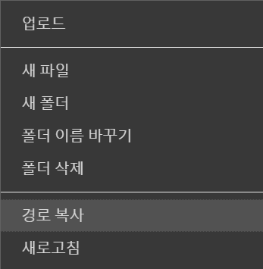
Colab 실습 (1. 데이터 경로 설정)
Dataset (Cell_data)
본인의 google drive에 업로드
1
3
1: 실행
2
5
4
2: 파일 목록 확인
3: 새로고침
4: 클릭
5: 데이터 경로 복사
6
6: 복사된 데이터 경로 붙여넣고 실행

Slide 6
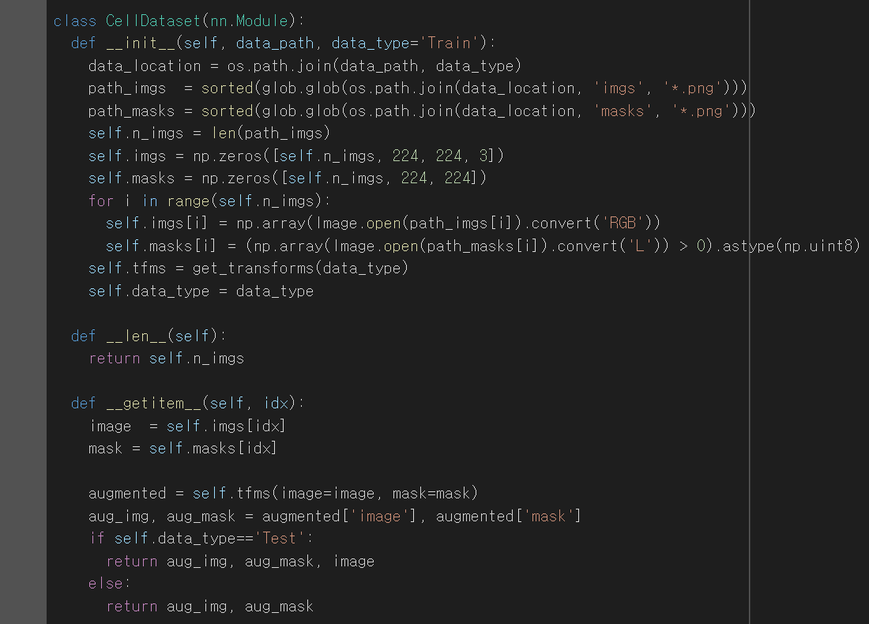
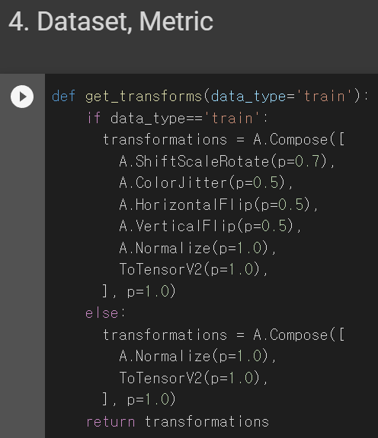
Colab 실습 (4) Data Augmentation!
데이터셋 정의
Data augmentation

Slide 7
개별 실습
Inference의 Dice score 0.55 달성
실습 5의 학습 변수를 조절해 실험
batch_size (기본값: 16)
epochs (기본값: 5)
learning_rate (기본값: 1e-4=0.0001)
실습 (4)의 Data augmentation을 추가하기 전과 후의 inference dice score 비교해보기

Slide 8
Thank you for your attention! (hyunjic0127@korea.ac.kr)

